Slide 1
Patent Crawling
(특허 크롤링)

Slide 2
Introduce Team Members
이주용
박정환
문수현
기획
주제 선정
및 코드 작성
기획
PPT 및 발표
기획
웹 페이지 제작
및 코드 작성

Slide 3
Contents
크롤링 목적, 활용 방안
프로젝트 개요
수집한 사이트 구조 소개,
크롤링 방법, 코드 설명
수행 과정 및 결과
데이터 분석
시각화, 데이터 요약
시연
시연해보기

Slide 4
프로젝트 개요
01
크롤링 목적 :
머신러닝 등 사용자가 원하는 영역의 기술에 대한 트렌드 파악하기 위한 특허 기초 데이터 확보
02
크롤링 활용 방안 :
특허 분석 (기술 동향 분석, 경쟁사 분석, 특허 인용 분석)

Slide 5
수행과정 및 결과
01
수집한 사이트 구조 소개 :
http://kpat.kipris.or.kr/kpat/searchLogina.do?next=MainSearch

Slide 6
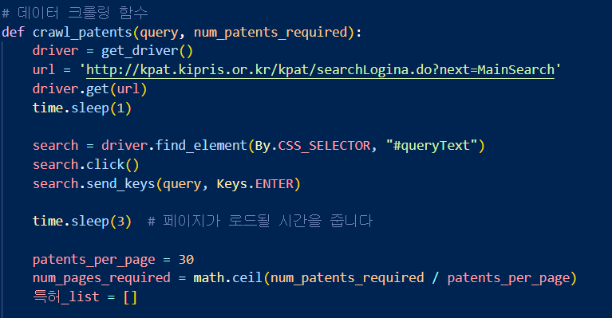
수행과정
01
크롤링 방법 (코드 설명) :

Slide 7
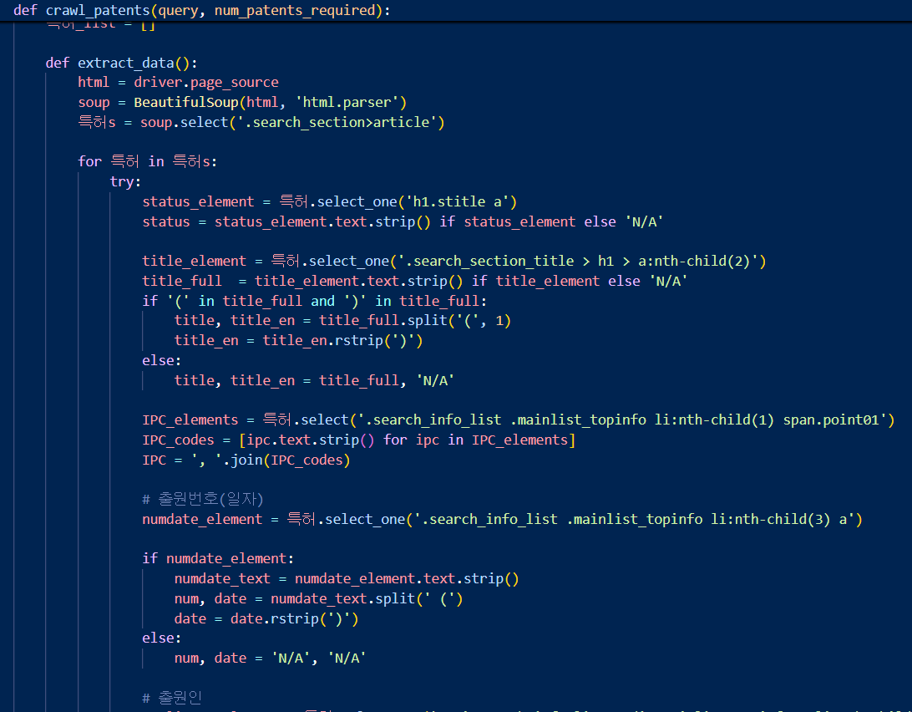
수행과정
01
크롤링 방법 (코드 설명) :

Slide 8
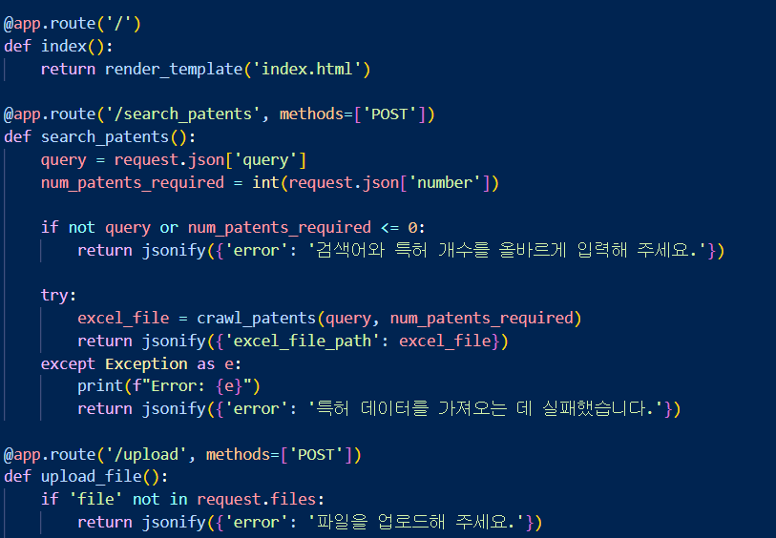
수행과정
01
크롤링 방법 (코드 설명) :

Slide 9
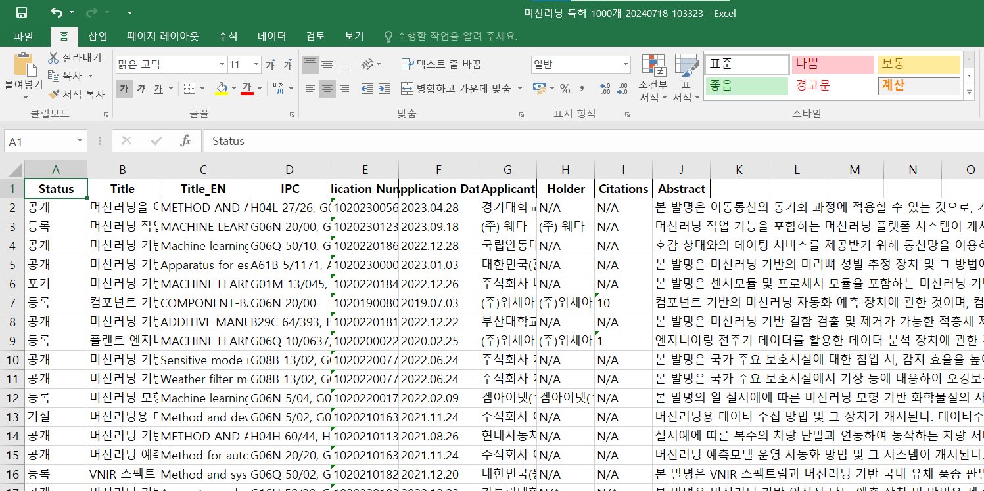
데이터 결과
01
데이터 요약 및 시각화 :
엑셀 파일 읽기
-> 날짜 컬럼이 있는 경우, 연도만 추출하여 새로운 컬럼 생성
-> 한글 폰트 설정
-> 형태소 분석기 초기화
-> 텍스트 데이터 전처리 및 명사 추출 함수
-> 시기별 워드 클라우드 생성 함수
-> 단어 빈도수 계산
-> 워드 클라우드 생성
-> 워드 클라우드 시각화

Slide 10
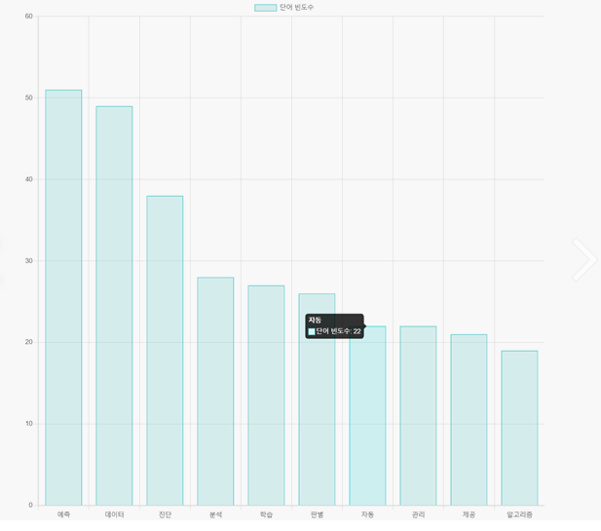
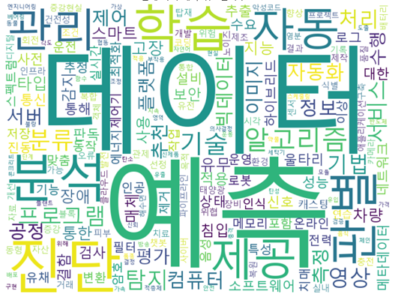
데이터 시각화

Slide 11
시연
01
시연해보기

Slide 12
Thank You

